Slide 1

Mateřská škola
Autor BP: Nikola Staňková
Vedoucí práce: Ing. Aleš Kaňkovský
Oponent práce: Ing. Daniel Vacek

Slide 2
Cíl práce
vypracování PD v rozsahu pro stavební povolení
výzkumná otázka č.1: multikriteriálního vyhodnocení variant skladeb obvodového pláště
výzkumná otázka č.2: variantní vyhodnocení architektonického řešení obvodových plášťů

Slide 3
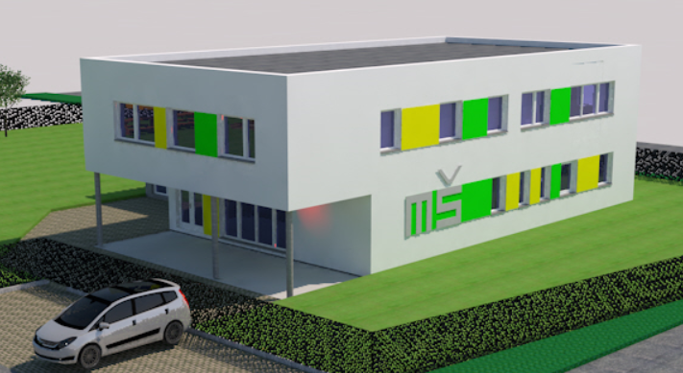
Představení objektu
novostavba mateřské školy – samostatně stojící, dvoupodlažní, nepodsklepený objekt
v 1.NP je navržena denní místnost pro 25 dětí, ve 2.NP pro 28 dětí
v každém podlaží se nachází umývárna s šatnou pro děti, výdejna obědů
v 1.NP také technická místnost, kancelář a šatna s umývárnou pro zaměstnance MŠ
místo výstavby – Plzeň - Bručná

Slide 4
Vybrané materiály pro výzkumné otázky
Zdivo: Porotherm 30 Profi,
Ytong 300 Standard PDK (P2-400),
Kalksandstein 10 DF/300 LP,
Liapor M300
Izolace: Isover EPS 70F
  Isover TF Profi
  Isover EPS GreyWall
  New-Therm TPD – PUR 30/40

Slide 5
Porovnávané a hodnocené parametry obvodových plášťů – výzkumná otázka č.1
spotřeba primární energie (PEI)
potenciál globálního oteplování (GWP)
potenciál okyselování prostředí (AP)
potenciál eutrofizace prostředí (EP)
potenciál ničení ozonové vrstvy (ODP)
potenciál tvorby přízemního ozónu (POCP)
součinitel tepelné vodivosti (λ)
součinitel prostupu tepla (U)
cena materiálu za m³

Slide 6
Porovnání vybraného zdiva
Porovnání PEI
Porovnání součinitele tepelné vodivosti

Slide 7
Vyhodnocení samotného zdiva
 | Keramické zdivo Porotherm | Pórobetonové zdivo Ytong | Vápenopískové zdivo Kalksandstein | Betonové lehčené zdivo Liapor
PEI [MJ/FU] | 2 | 3 | 1 | 4
GWP [kg.CO2 ekv./FU] | 2 | 3 | 1 | 4
AP [kg.SO2 ekv./FU] | 2 | 3 | 1 | 4
EP[kg.PO43- ekv./FU] | 2 | 4 | 1 | 3
ODP [kg.CFC 11/FU] | 4 | 2 | 1 | 3
POCP[kg.C2H4 ekv./FU] | 3 | 2 | 1 | 4
Součinitel tepelné vodivosti λ [ W/mK ] | 2 | 1 | 4 | 3
Cena m² zdiva tl. 300 mm [Kč/m²] | 4 | 3 | 1 | 2
 | 21 | 21 | 11 | 24

Slide 8
Porovnání vybraných izolací
Porovnání PEI
Porovnání součinitele tepelné vodivosti

Slide 9
Vyhodnocení samotných tepelných izolací
 | Isover EPS 70F | Isover TF Profi | Isover EPS GreyWall | New-Therm TPD – PUR 30/40
PEI [MJ/FU] | 2 | 1 | 3 | 4
GWP [kg.CO2 ekv./FU] | 2 | 1 | 3 | 4
AP [kg.SO2 ekv./FU] | 1 | 2 | 3 | 4
EP[kg.PO43- ekv./FU] | 2 | 1 | 3 | 4
ODP [kg.CFC 11/FU] | 1 | 3 | 4 | 2
POCP[kg.C2H4 ekv./FU] | 3 | 1 | 4 | 2
Součinitel tepelné vodivosti λ [ W/mK ] | 4 | 3 | 2 | 1
Cena m² zdiva tl. 300 mm [Kč/m²] | 1 | 3 | 2 | 4
 | 16 | 15 | 24 | 25

Slide 10
Porovnání variant obvodových plášťů
Porovnání PEI
Porovnání součinitele tepelné vodivosti

Slide 11
Vyhodnocení variant obvodových plášťů
 | Var.1: Porotherm + EPS 70F | Var.2: Ytong + PUR | Var.3: Ytong + EPS GreyWall | Var.4: Kalksandstein + TF Profi | Var.5: Liapor + TF Profi
PEI [MJ/kg] | 3 | 5 | 4 | 1 | 2
GWP [kg.CO2 ekv./kg] | 3 | 5 | 4 | 1 | 2
AP [kg.SO2 ekv./FU] | 1 | 5 | 4 | 2 | 3
EP[kg.PO43- ekv./FU] | 2 | 5 | 4 | 1 | 3
ODP [kg.CFC 11/FU] | 4 | 1 | 5 | 2 | 3
POCP[kg.C2H4 ekv./FU] | 4 | 3 | 5 | 1 | 2
Součinitel prostup tepla U [W/m²K] | 4 | 1 | 2 | 5 | 3
Cena m² obvodového pláště [Kč/m²] | 2 | 5 | 1 | 3 | 4
 | 23 | 30 | 29 | 16 | 22

Slide 12
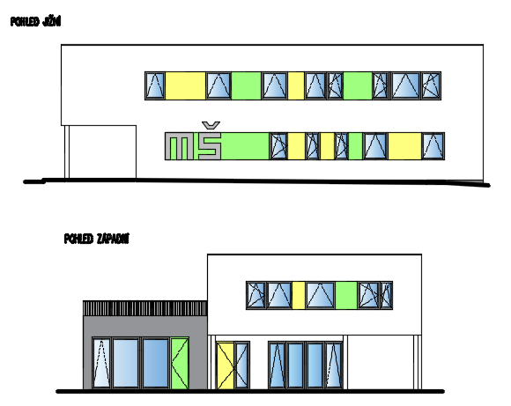
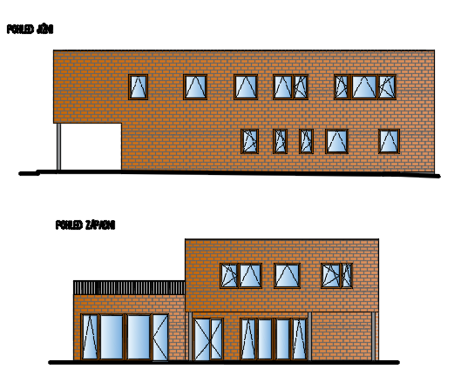
Vyhodnocení architektonického řešení obvodových plášťů – výzkumná otázka č.2
- tenkovrstvá omítka
- cihlové pásky

Slide 13
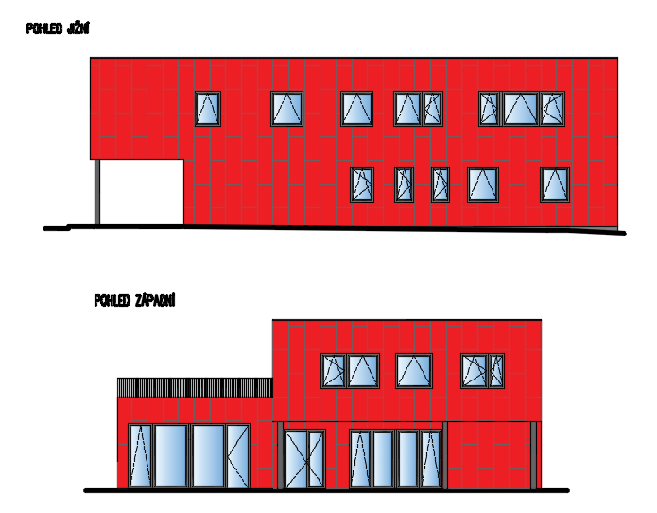
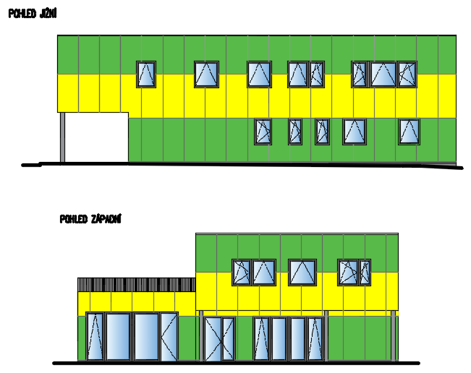
Vyhodnocení architektonického řešení obvodových plášťů
- skleněné obkladové desky
- cementovláknité desky

Slide 14
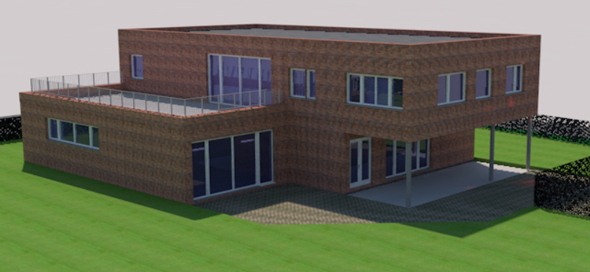
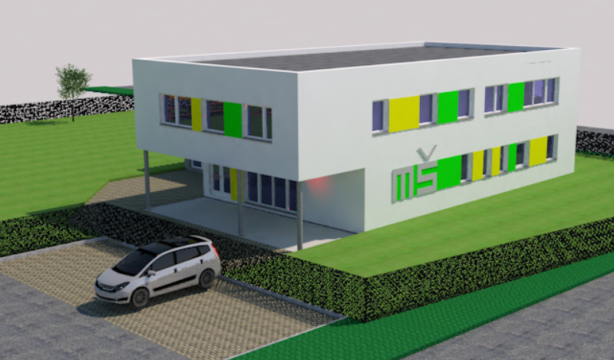
Vyhodnocení architektonického řešení obvodových plášťů
- cihlové pásky
- tenkovrstvá omítka

Slide 15
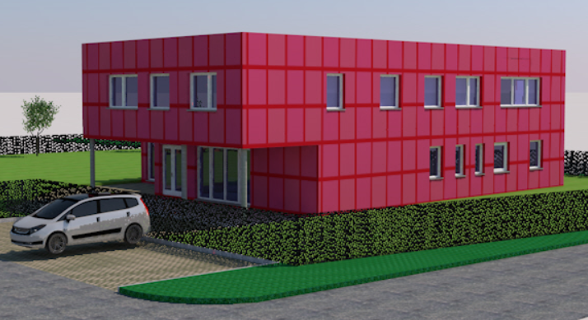
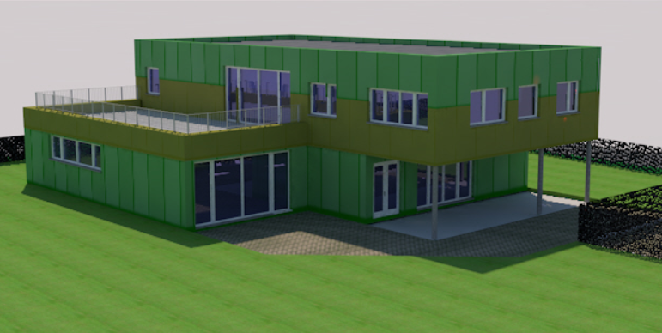
Vyhodnocení architektonického řešení obvodových plášťů
- skleněné obkladové desky
- cementovláknité desky

Slide 16
Závěrečné shrnutí
multikriteriální hodnocení nejlépe vápenopískové zdivo Kalksandstein + minerální vata TF Profi
výběr optimální varianty architektonického řešení obvodového pláště => soulad s okolní zástavbou
přínosy: prohloubení znalostí zdících systémů a tepelných izolací
environmentální vlastnosti – rozšíření znalostí
vypracování vizualizací

Slide 17
Děkuji za pozornost.

Slide 18
Odpovědi na otázky
Vedoucí práce:
V teoretické části na str. 22 u výhod / nevýhod expandovaného polystyrenu píšete, že ”Při provádění EPS na hydroizolaci z asfaltových pásů by mělo také dojít k použití separační vrstvy(folie), aby nedocházelo k chemické reakci mezi hydroizolací a EPS.” O jakou chemickou reakci se jedná a co je jejím důsledkem?
Jaké jsou nevýhody izolace z kamenné vlny?
Jaké jsou možnosti použití fasádních skleněných obkladových desek v případě mateřské školy z hlediska bezpečnosti?
Oponent práce:
Vysvětlete, na jakém principu fungují tepelné izolace?

